Slide 1
Забавные загадки

Slide 2
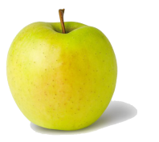
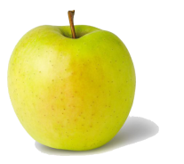
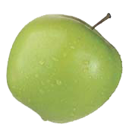
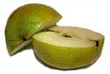
На столе лежало 4 яблока, одно разрезали пополам. Сколько яблок стало на столе?

Slide 3
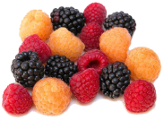
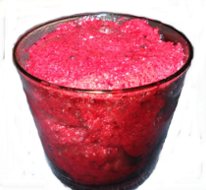
На столе стояло 3 стакана с ягодами. Мальчик съел 1 стакан ягод. Сколько стаканов осталось на столе?

Slide 4
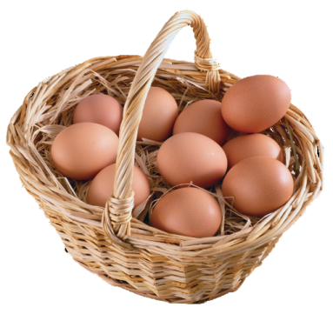
Шла бабушка на базар, несла в корзине десяток яиц, а дно упало. Сколько яиц осталось в корзине?

Slide 5
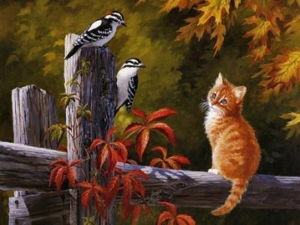
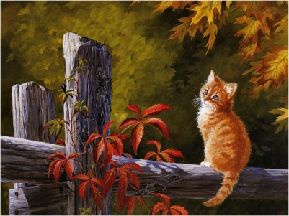
Сидело на заборе три птички. Кот подкрался и съел одну птичку. Сколько птичек осталось на заборе?

Slide 6
Маша купила 4 шара красного и голубого цвета. Красных шаров было больше, чем голубых. Сколько шаров каждого цвета купила Маша?

Slide 7
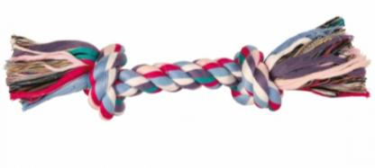
На веревке завязали два узелка. На сколько частей эти узлы разделили веревку?
1
3
2
1
2
3
4
5

Slide 8
Котенок, лежа на спинке, весит 1 кг. Сколько он будет весить, если ляжет на животик?

Slide 9
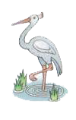
Цапля, стоя на одной ноге, весит 3 кг. Сколько она будет весить , если встанет на обе ноги?

Slide 10
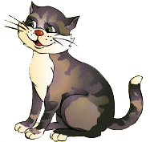
На окошке сидит кошка. Хвост как у кошки, усы, лапы, уши как у кошки, а сама не кошка. Кто это?

Slide 11
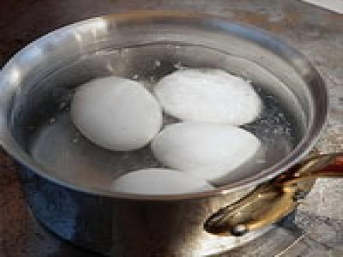
Одно яйцо варится всмятку 1 минуту. Сколько минут будут вариться всмятку 4 яйца?

Slide 12
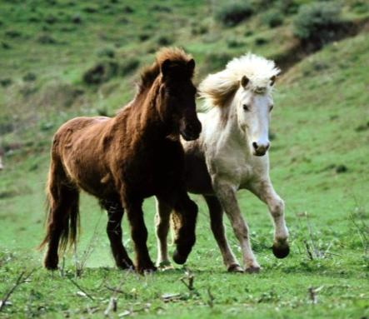
Пара лошадей пробежала 4 км. По сколько километров пробежала каждая лошадь?

Slide 13
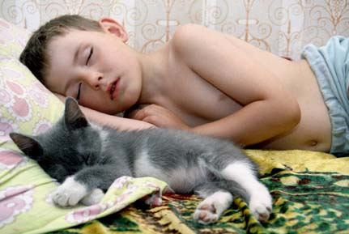
На какой вопрос никогда нельзя ответить «да»?

Slide 14
Какое число становится больше, если его поставить вверх ногами?
6

Slide 15
Сколько концов у двух палок? А у двух с половиной?

Slide 16
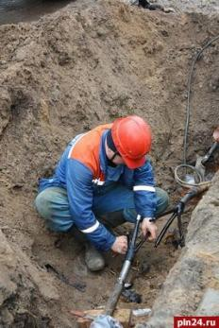
Если два землекопа выкапывают две ямы за два дня, то сколько потребуется времени одному землекопу, чтобы выкопать одну яму.

Slide 17
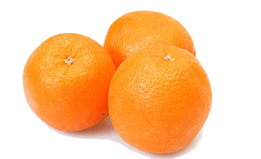
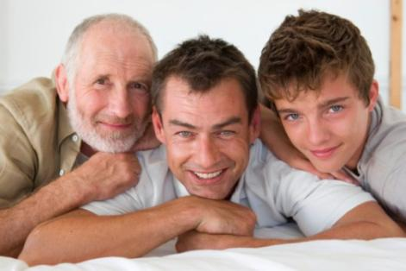
Шли два отца и два сына, нашли три апельсина.
Стали делить — всем по одному досталось.
Как это могло быть?

Slide 18
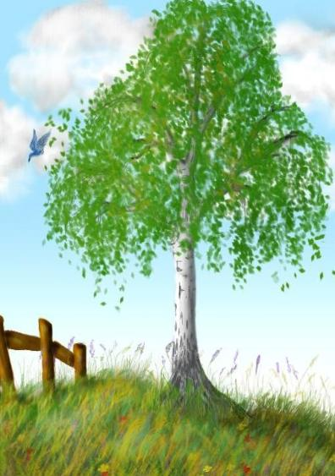
На березе росло 10 яблок. Подул сильный ветер, и 5 яблок упало.
Сколько осталось?

Slide 19
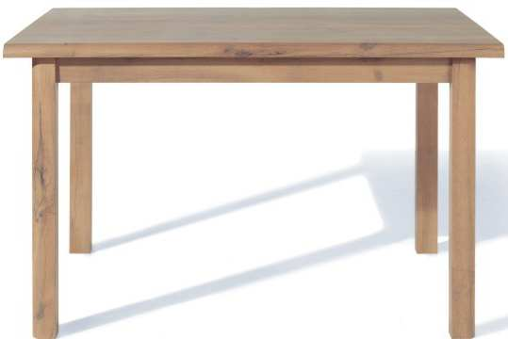
Под крышей — четыре ножки,
На крыше — суп да ложки.

Slide 20
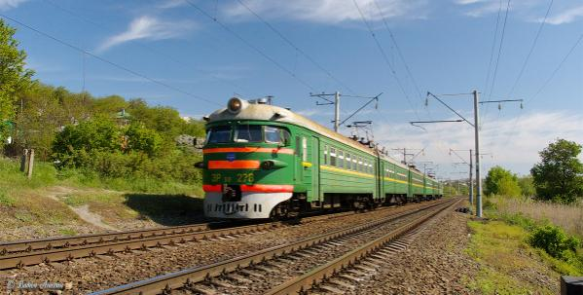
Электричка идет со скоростью 70 км/час.
В какую сторону будет лететь дым?

Slide 21
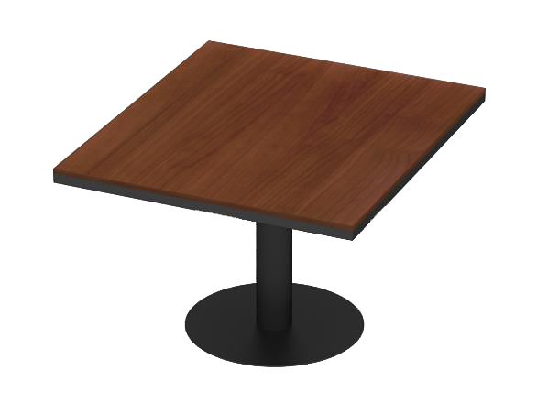
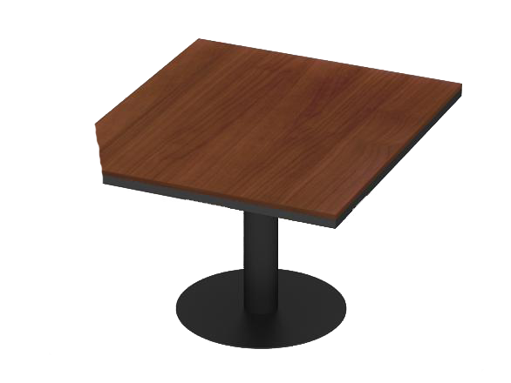
У квадратного стола отпилили один угол. Сколько теперь углов у него стало?

Slide 22
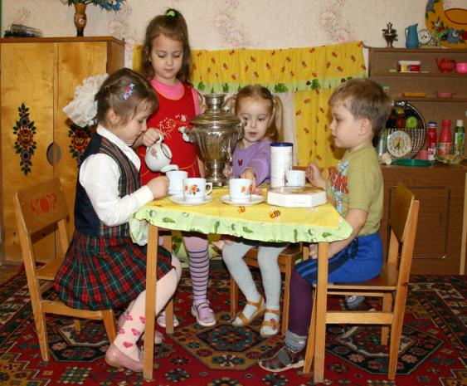
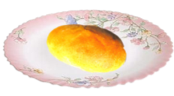
Как разделить 4
пирожка между
четырьмя детьми
так, чтобы
каждому досталось
по одному пирожку
и один пирожок
остался
на тарелке.

